Slide 1
Nhóm controls Login
ThS. Trần Anh Dũng

Slide 2
Nộp dung
Login
LoginView
LoginStatus
PasswordRecovery
ChangePassword
CreateUserWizard
Create User programmatically

Slide 3
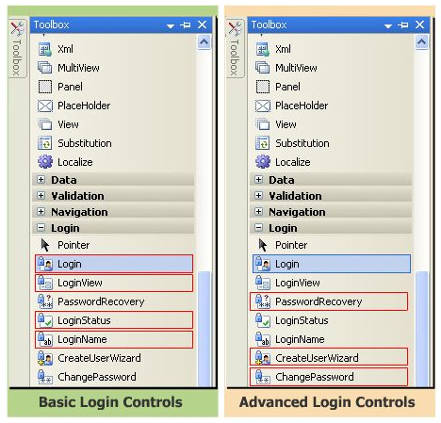
Giới thiệu
User Authentication
Basic Login Controls
Advanced Login Controls

Slide 4
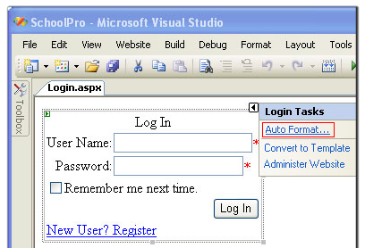
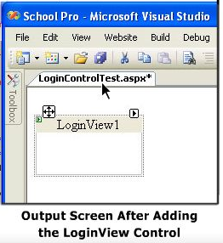
Các kiểu control login
Login control
LoginView control
LoginStatus control
LoginName control
Use AspSqlProvider
Install SQLServer Express
Notes:
Tạo bằng wizard: dùng lệnh aspnet_regsql
Tạo bằng lệnh: Aspnet_regsql –S dungta –U sa –d dbName –A all
A all|m|r|p|c|w
all: All features, m: Membership, r: Role management
p: Profile, c: Web Parts personalization, w: Web events

Slide 5
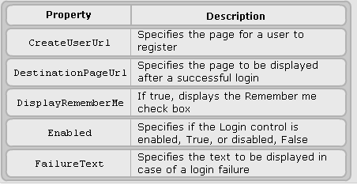
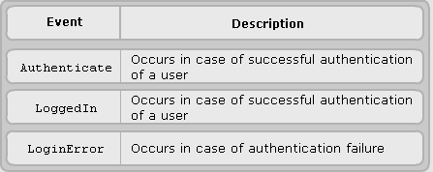


Login Control

Slide 6
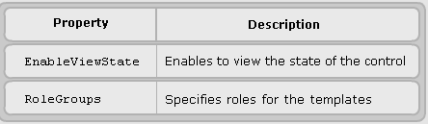
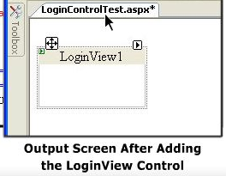
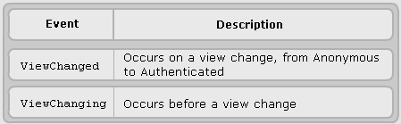
LoginView Control
LoginView Control được dùng để hiển thị cảnh báo đến người dung dựa trên Login Status

Slide 7
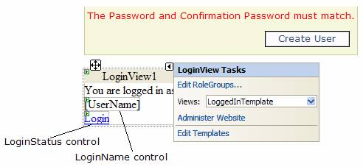
LoginName Control
LoginName control dung để hiển thị tên của người dùng sau khi đã chứng thực thành công.

Slide 8
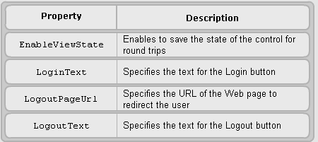
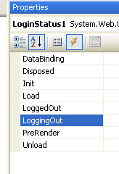
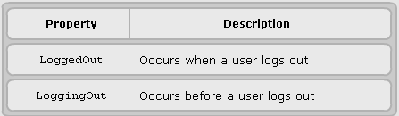
Login Status
Login Status dùng để hiển thị trạng thái chứng thực của người dung.
Event

Slide 9
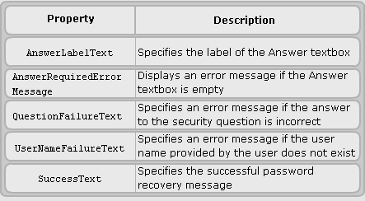
PasswordRecovery Control
Dùng để lấy password khi người dùng quên.

Slide 10
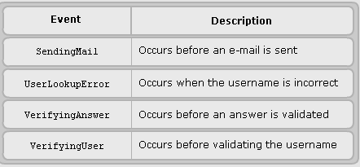
PasswordRecovery Control
Dùng để lấy password khi người dùng quên.

Slide 11
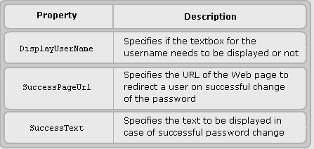
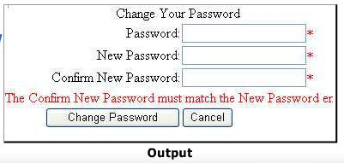
ChangePassword Control

Slide 12
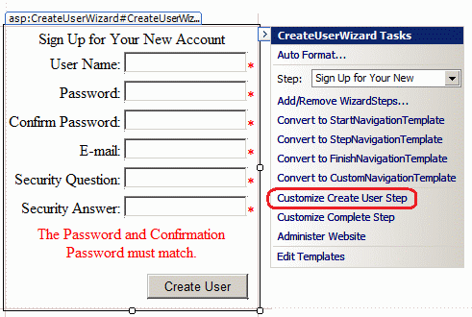
CreateUserWizard Control
Dùng để tạo user

Slide 13
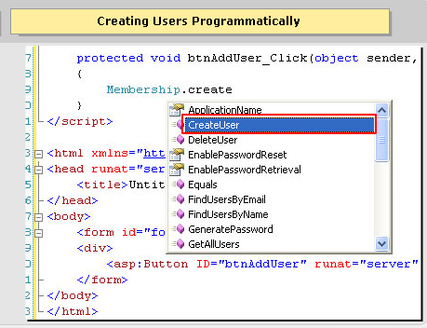
Create User programmatically
Để tạo user có thể sử dụng phương thức CreateUser() của lớp Membership.

Slide 14
Q & A

